Slide 1


ATURAN PENGGUNAAN SPEKTRUM FREKUENSI RADIO “RLAN”
Memahami Perizinan SFR, Batasan Infrastruktur dan Resiko Sanksi Administratif
Balai Monitor Spektrum Frekuensi Radio Kelas I Yogyakarta
Kamis, 30 April 2026

Slide 2
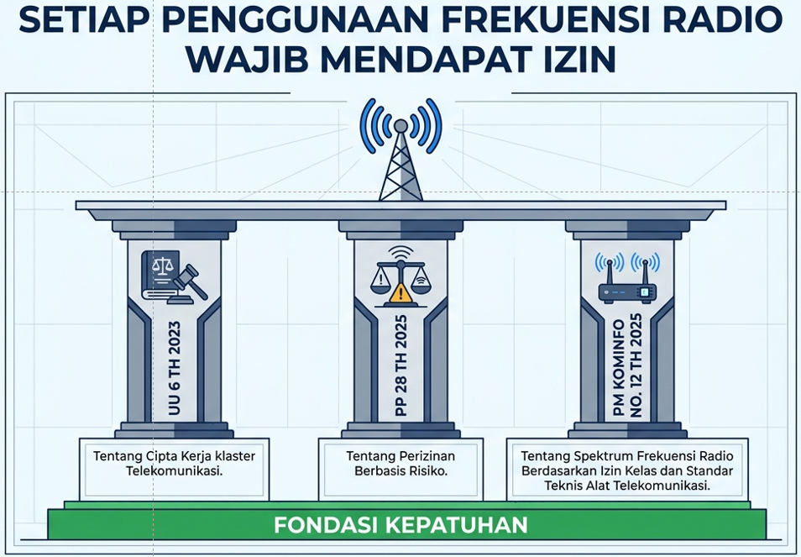
SETIAP PENGGUNAAN FREKUENSI RADIO WAJIB MEMILIKI IZIN PEMERINTAH

Slide 3
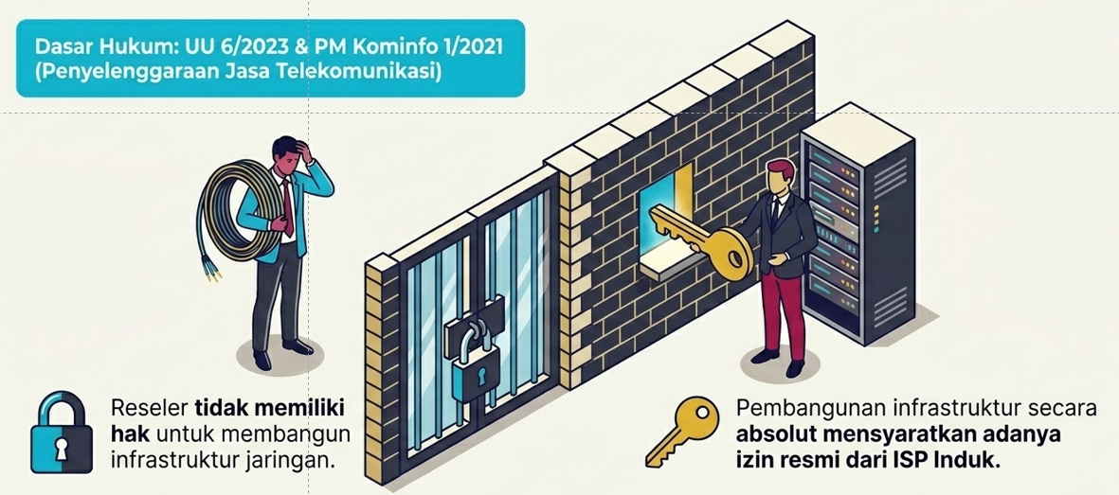
Reseler Secara Hukum Dilarang Membangun Infrastruktur Jaringan Sendiri
UU 36 Th 1999, UU 6 TH 2023
PM Kominfo 1 Th 2021

Slide 4
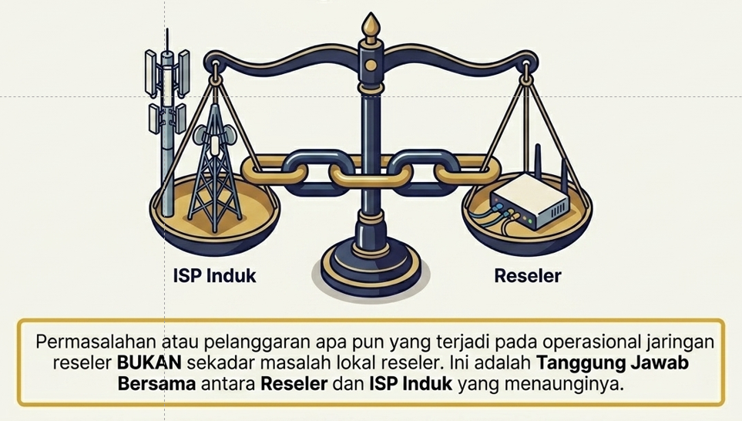
Infrastruktur Jaringan Adalah Tanggung Jawab Bersama ISP dan Reseler
Sebagaimana KEUNTUNGAN dinikmati bersama, TEMUAN PELANGGARAN juga menjadi tanggung jawab bersama.

Slide 5
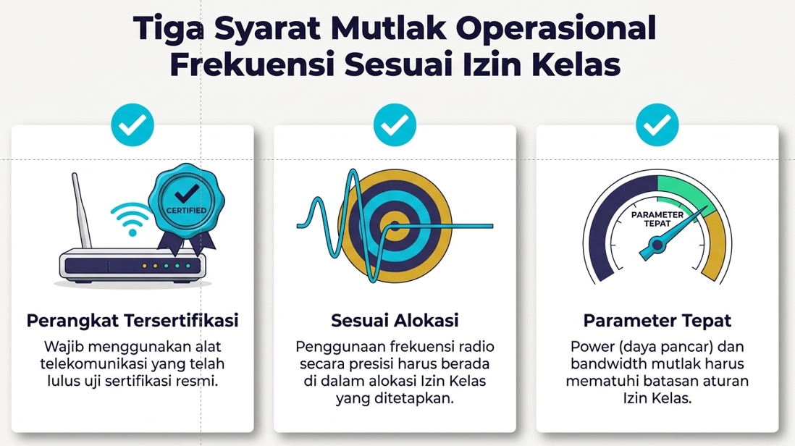

Slide 6
Alokasi Frekuensi Izin Kelas “RLAN”
KM Komdigi Nomor 12 Tahun 2025
Tentang Penggunaan spektrum frekuensi radio berdasarkan izin kelas
Penggunaan dalam ruangan :
5150 s/d 5350 Mhz
Penggunaan di luar ruangan :
57 s/d 64 Ghz
2400 s/d 2483,5 Mhz
5725 s/d 5825 Mhz
5925 s/d 6425 Mhz
2400 s/d 2483,5 Mhz
5725 s/d 5825 Mhz
FREKUENSI (MHz) |  | PERUNTUKAN RLAN | BANDWIDTH |  | POWER
START | STOP |  | INDOOR | OUTDOOR | INDOOR | OUTDOOR
2400 | 2438.5 | Indoor & Outdoor | ≤ 40 Mhz | ≤ 20 Mhz | 500 mWatt | 4 Watt
5150 | 5250 | Indoor | ≤ 80 Mhz | - | 200 mWatt
5250 | 5350 | Indoor | ≤ 80 Mhz | - | 200 mWatt
5725 | 5825 | Indoor & Outdoor | ≤ 80 Mhz | ≤ 20 Mhz | 200 mWatt | 4 Watt
5925 | 6425 | Indoor & Outdoor | ≤ 320 Mhz | ≤ 320 Mhz | 200 mWatt | 25 mWatt
57000 | 64000 | Indoor | ≤ 2160 Mhz |  | 200 mWatt

Slide 7
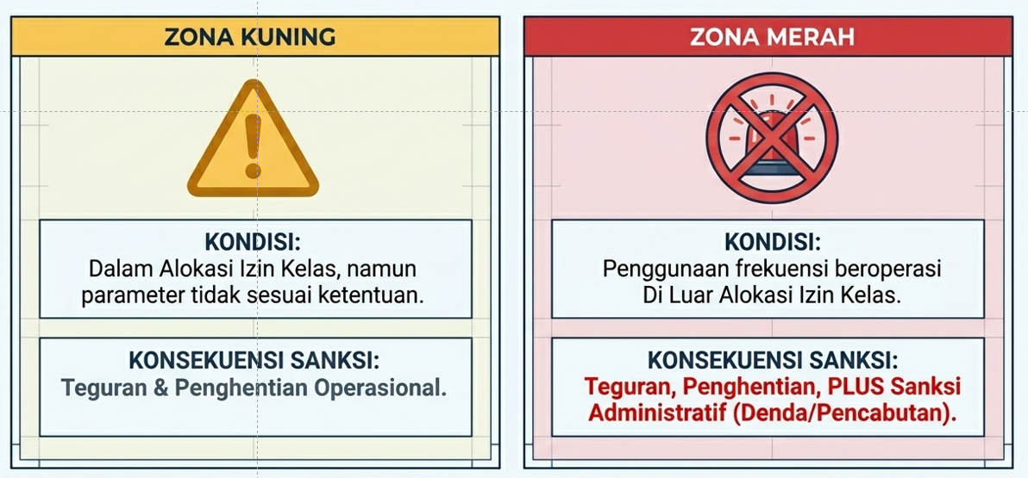
Pelanggaran SFR Izin Kelas

Slide 8
Contoh Pelanggaran SFR Izin Kelas
Tidak Sesuai Ketentuan
Tidak Memiliki Izin
Contoh Pelanggaran | Sanksi
Menggunakan frekuensi izin kelas 5725-5825, outdoor, dengan bandwidth > 20 MHz | Teguran tertulis dan penghentian sementara
Menggunakan frekuensi izin kelas 5725-5825, outdoor, dengan EIRP > 4 Watt | Teguran tertulis dan penghentian sementara
Menggunakan frekuensi izin kelas 5150-5350 dan 5925-6425 digunakan di luar ruangan | Teguran tertulis dan penghentian sementara
Contoh Pelanggaran | Sanksi
Menggunakan frekuensi 2390 MHz (frekuensi di luar izin kelas) | Pasal 486 PP 28/2025 -Teguran -Denda -Penghentian operasional
Menggunakan frekuensi 5600 MHz (alokasi BMKG) | Pasal 486 PP 28/2025 -Teguran -Denda -Penghentian operasional
Menggunakan frekuensi pita 5GHz di luar frekuensi izin kelas | Pasal 486 PP 28/2025 -Teguran -Denda -Penghentian operasional

Slide 9
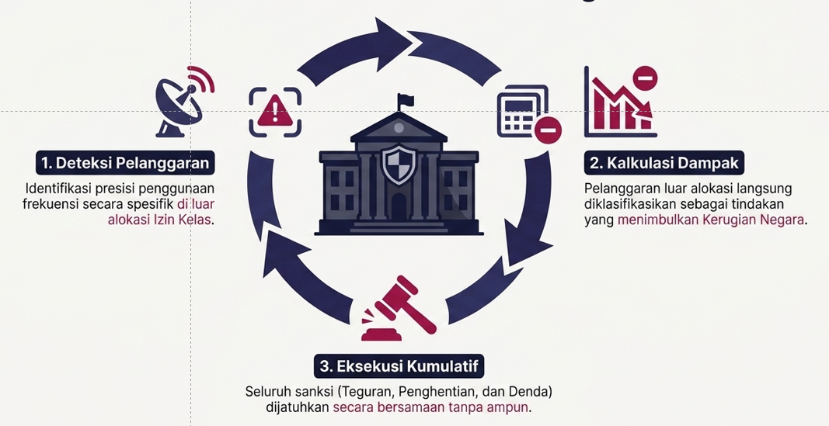

SOP Tindakan “Pelanggaran SFR”

Slide 10
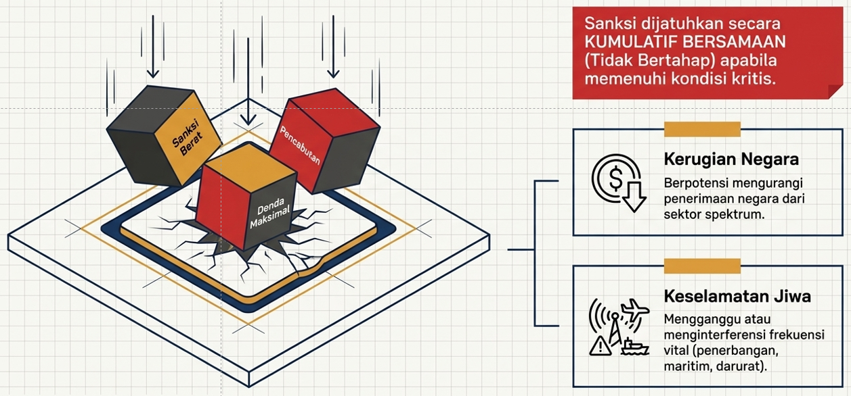
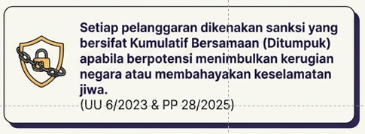
SANKSI PELANGGARAN PENGGUNAAN FREKUENSI RADIO

Slide 11
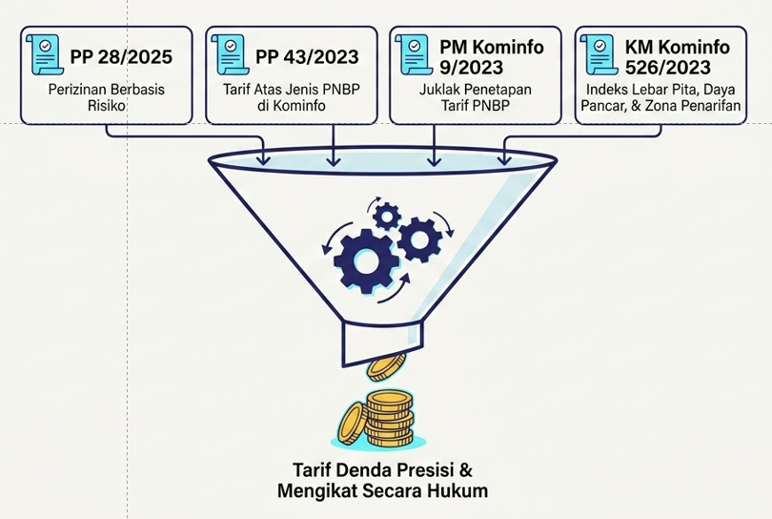
Formulasi Sanksi Administratif “DENDA”
Contoh Pelanggaran :
Alokasi Radar BMKG di Zona 2
Poin Denda = Bobot x Index x Maks Poin
Poin Denda = 33% x 0.066 x 7000
Poin Denda = 152,46000
Denda = Poin Denda x Tarif
Denda = 152,46000 x 100.000
Denda = Rp. 15.246.000,-

Slide 12
SIMULASI SANKSI ADMINISTRASI “DENDA”

Slide 13
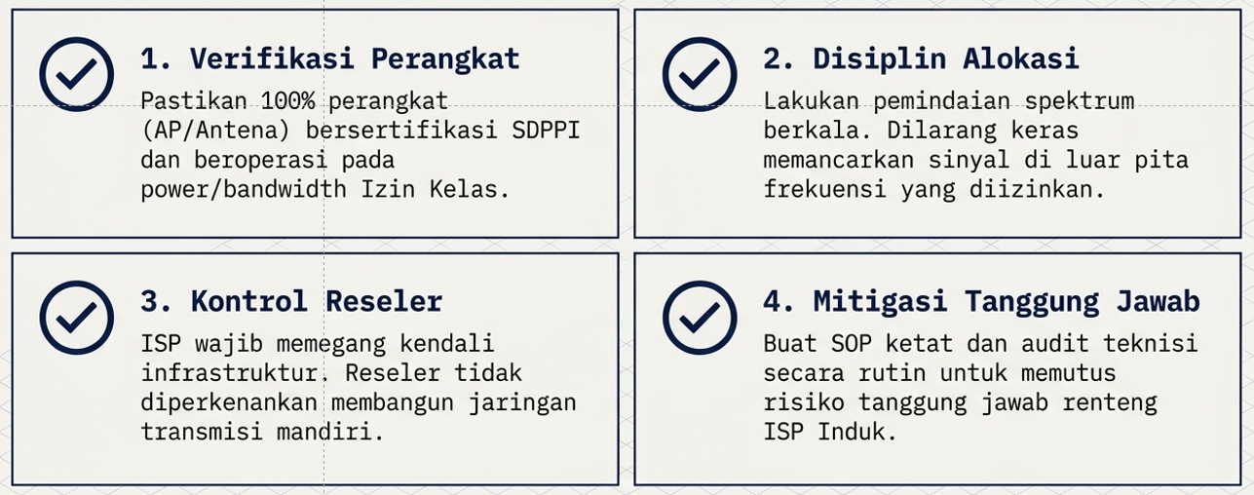
Audit Internal Antisipasi “DENDA”

Slide 14
TERIMA KASIH
Mohon maaf bila ada yang tidak berkenan
Agus Purnama
Balai Monitor SFR Kelas I Yogyakarta

